Slide 1
创客教育系列课程
创意电子进阶
米思齐团队 张老师

Slide 2
第 1 课
心情晴雨表

Slide 3
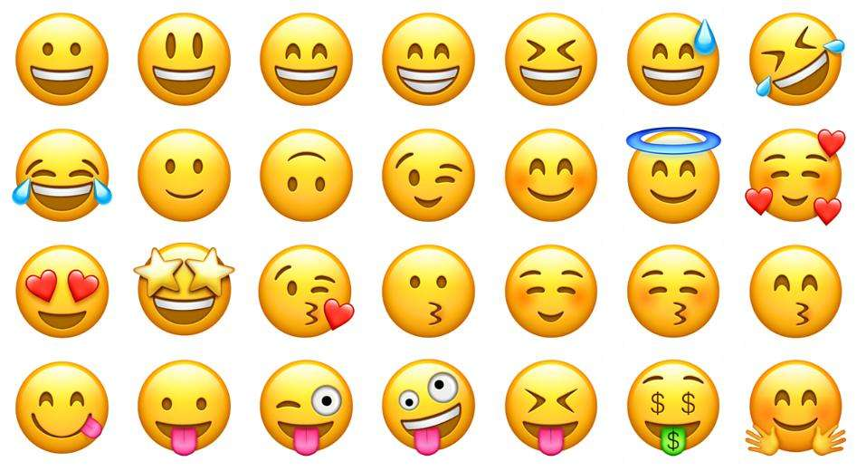
情境引入
在我们日常网络交流过程中，经常会使用各种各样的emoji表情来表示自己当下的心情，这样的表情能够更加形象直观的展示人们当下的心理，也成为了网络聊天中的重要组成部分。

Slide 4
01
问题提出

Slide 5
想一想
当你想利用Mixgo CE依据自身心情在点阵屏上展示不同的表情时，要怎样才能做到呢？

Slide 6
02
探究实践

Slide 7
逻辑梳理
想要是展示不同心情，我们只需要通过两个按钮来控制，通过条件结构，编写代码，当按下B1按钮时，显示笑脸表示开心；按下B2按钮时，显示哭脸表示伤心。

Slide 8
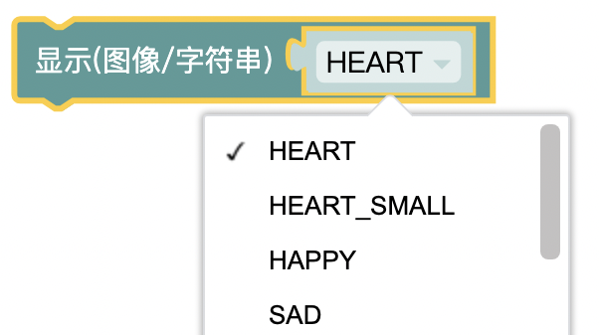
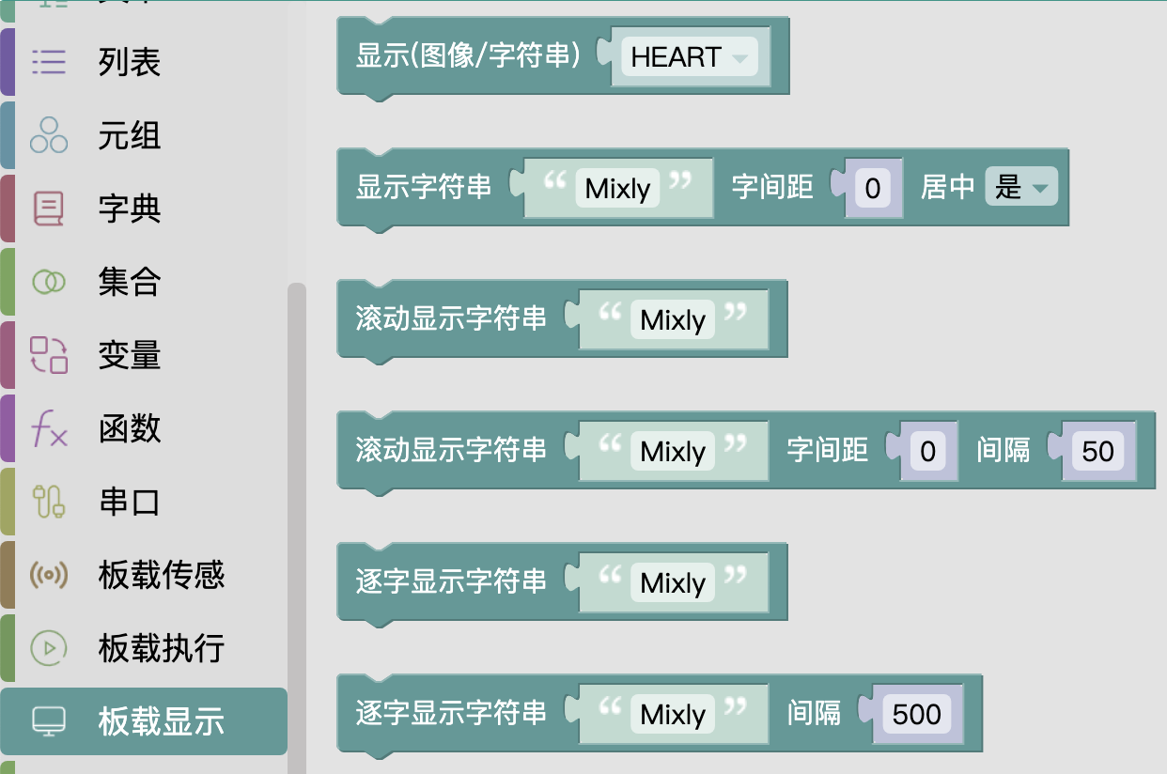
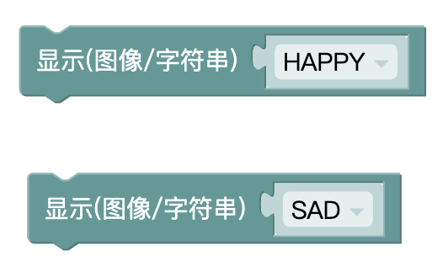
程序编写
① 从“板载显示”目录下选择“显示（图像/字符/动画）”模块，实现不同图像显示（笑脸和哭脸）

Slide 9
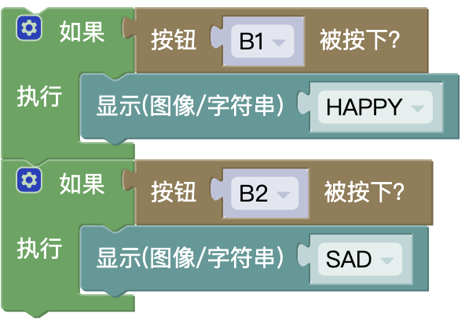
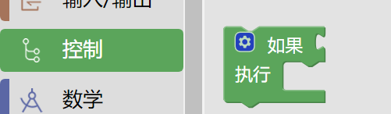
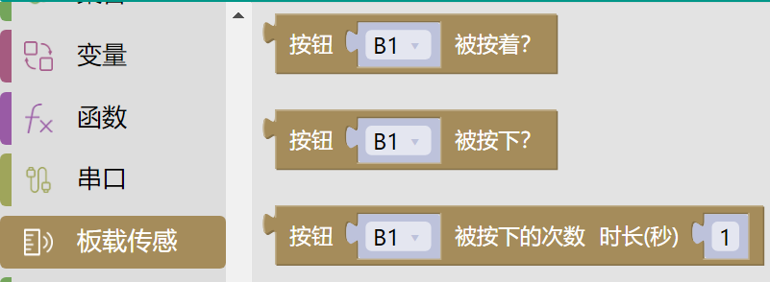
程序编写
② 从“控制”目录下选择“如果…执行…”模块，并将对应条件设置其中，即，如果按下B1，执行显示“HAPPY”；如果按下B2，执行显示“SAD”。

Slide 10
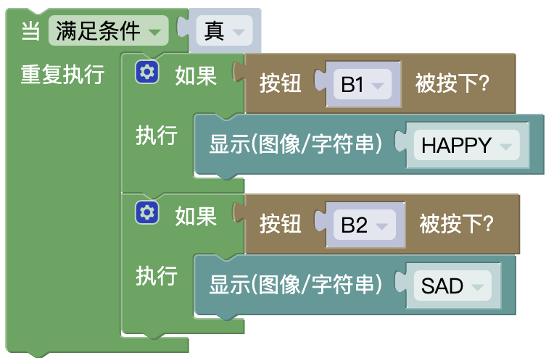
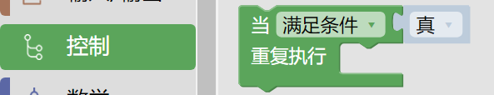
程序编写
③从“控制”中选择添加“当满足条件真…重复执行…”模块，让程序循环执行。

Slide 11
03
知识积累

Slide 12
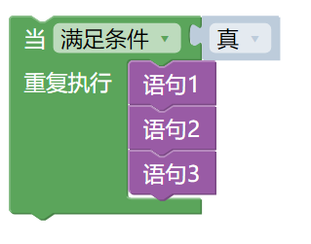
学一学
永真循环
永真循环，就是一个死循环，运行它将无休止地运行。
程序执行速度快，瞬间！
没有循环只执行一次，来不及检测！
含有「交互」的程序通常都要加！
语句1
语句2
程序运行：语句1→语句2→语句3→语句1……
语句3

Slide 13
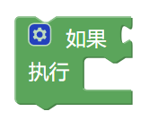
学一学
条件结构
在程序设计中，有时需要根据某些条件是否成立来决定语句流程的走向，这种结构被称为条件结构。条件结构也称为“选择结构”或“分支结构”。
开始
条件表达式
语句块1
条件表达式
否
是
语句块1
语句块2

Slide 14
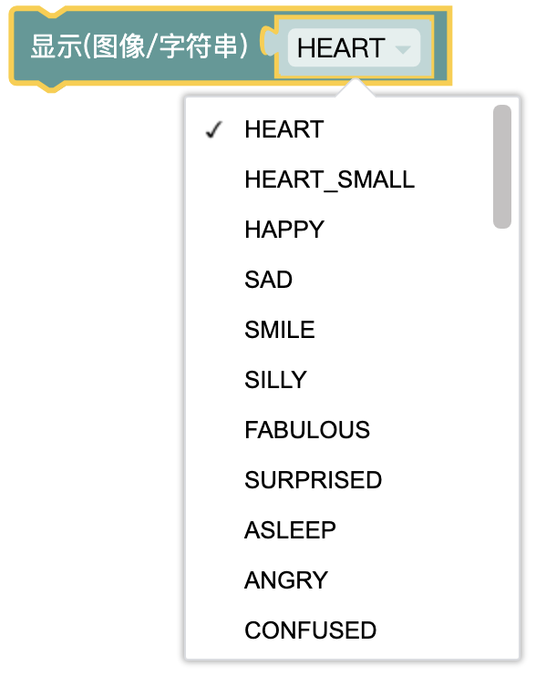
学一学
“显示”模块
“显示”模块内置多种多样的图形，可以根据需要自行选取。

Slide 15
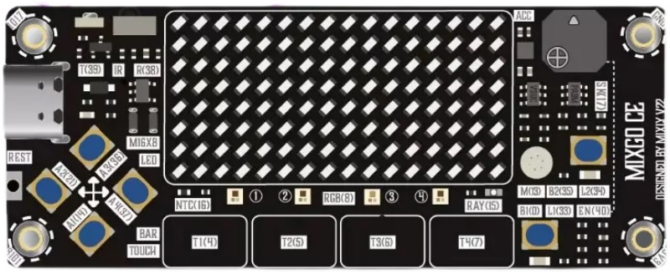
学一学
按钮
板载有6个按钮：A1~A4；B1和B2。
左边的为A1~A4，右边下面的是B1，上面的是B2。

Slide 16
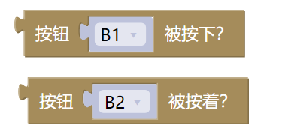
学一学
按着与按下
按钮【按下】代表按钮按下的“一刻”，通常是一个时间点；
按钮【按着】代表按钮按着时“一段时间”，通常是一个时间段。

Slide 17
04
课后乐园

Slide 18
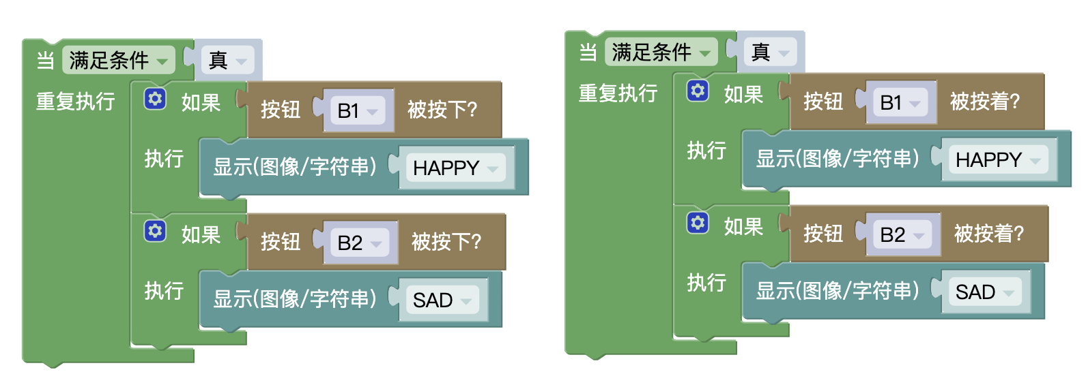
练习巩固
如果将“按钮被按下”改为“按钮被按着”，尝试体会下列程序的区别。

Slide 19
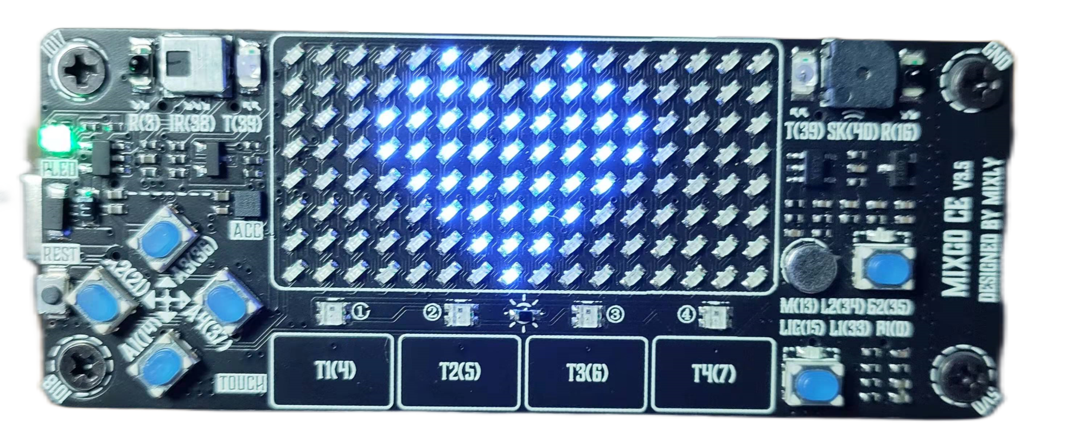
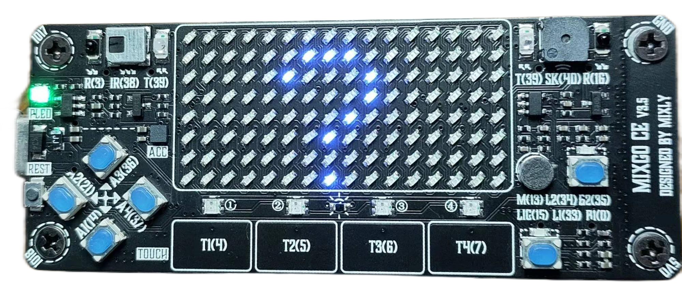
创意乐园
尝试让B1和B2两个按钮同时按着时，显示HEART-“心形”，不按着时显示CONFUSED-“？”。

Slide 20
谢谢同学们

